Slide 1

Propuestas de UNESPA de cara a la reforma fiscal
2 de junio de 2014

Slide 2

Las pensiones públicas soportan
todo el peso del Estado del Bienestar

Slide 3
¿Ahorramos menos que nuestros vecinos?
España tiene una tasa histórica de esfuerzo de ahorro-previsión (compra de seguros y fondos de pensiones) sobre renta disponible del 2,13%, muy por debajo de la mayoría de los países europeos.
Esta diferencia quiere decir que, cada uno de estos países está tomando, cada año, una ventaja de bienestar sobre España de hasta 58.000 millones de euros, que nosotros deberíamos ahorrar para ser como ellos.
 | Ratio histórico de esfuerzo de ahorro | Diferencial mill €
P. BAJOS | 10,7% | -58.531
SUECIA | 9,9% | -52.818
SUIZA | 8,0% | -40.104
DINAMARCA | 7,8% | -38.733
BELGICA | 6,3% | -28.509
FRANCIA | 5,8% | -25.311
R. UNIDO | 5,1% | -20.041
NORUEGA | 4,9% | -18.590
IRLANDA | 4,5% | -16.017
ALEMANIA | 4,2% | -14.318
PORTUGAL | 3,6% | -9.888
ITALIA | 3,2% | -7.094
FINLANDIA | 2,4% | -2.185
AUSTRIA | 2,4% | -1.511
GRECIA | 0,3% | 12.211
Fuente: Elaboración propia a partir de las Contabilidades Nacionales publicadas por Eurostat.

Slide 4
Si queremos ver todo el déficit ya acumulado…
Tomamos el activo en seguros y FFPP sobre el PiB
Hallamos el diferencial con España
… y lo aplicamos sobre el PIB español
 | Activo de previsión sobre PIB | Diferencial | En Mill. euros
P. Bajos | 209,8% | -183,4% | -1.887.190
R. Unido | 158,8% | -132,4% | -1.362.399
Suiza | 149,8% | -123,4% | -1.269.788
Dinamarca | 142,8% | -116,4% | -1.197.758
Suecia | 90,7% | -64,3% | -661.648
Irlanda | 87,4% | -61,0% | -627.691
Francia | 76,8% | -50,4% | -518.617
Bélgica | 68,4% | -42,0% | -432.181
Alemania | 66,6% | -40,2% | -413.659
Italia | 44,3% | -17,9% | -184.191
Noruega | 39,8% | -13,4% | -137.886
Portugal | 37,3% | -10,9% | -112.161
Austria | 32,3% | -5,9% | -60.711
España | 26,4% | 0% | 0
Finlandia | 24,1% | 2,3% | 23.667
Grecia | 5,9% | 20,5% | 210.945
En una estimación muy conservadora, no menos de 400.000 millones de euros
Fuente: Elaboración propia a partir de las Contabilidades Nacionales publicadas por Eurostat.

Slide 5
Es necesario un cambio en el patrón del ahorro
▪ El ahorro de los españoles está practimente acumulado en vivienda
Distribución del Ahorro Total (2007)
12,6%
87,4%
España
14,7%
85,3%
Italia
Activos financieros
29,7%
70,3%
R. Unido
44,3%
55,7%
EEUU
Activos reales
Fuente: BOVER, Olympia; MARTÍNEZ CARRASCAL, Carmen; y VELILLA, Pilar: La situación patrimonial de las Familias Españolas: una comparación
microeconómica con Estados Unidos, Reino Unido e Italia. Boletín Económico del Banco de España, abril 2008.
5

Slide 6
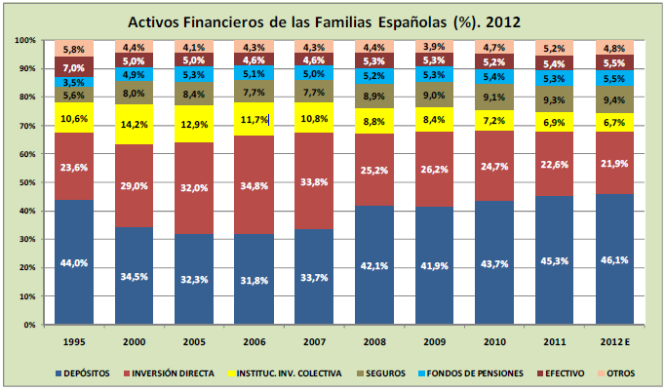
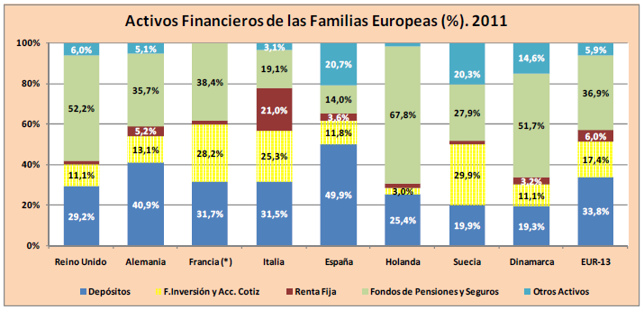
Es necesario un cambio en el patrón del ahorro
Distribución del ahorro familiar en Seguros y planes de pensiones en España
y en otros países europeos
Distribución del Ahorro Familiar en España
Distribución del Ahorro Familiar en Europa
Fuente: INVERCO
Mientras que en Europa el porcentaje de ahorro en Planes de Pensiones y Seguros de Vida es del 36%, en España es del 14%
6

Slide 7
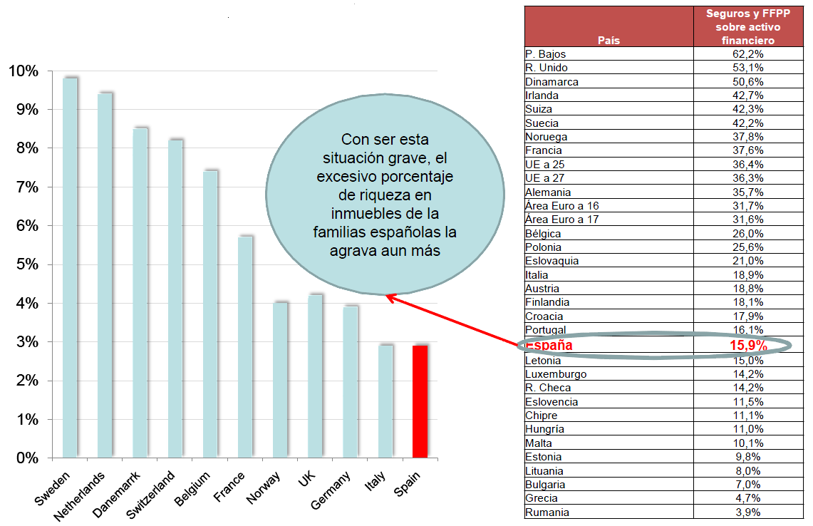
Es necesario un cambio en el patrón del ahorro
Adquisición de seguros y fondos de pensiones por los hogares, en porcentaje sobre su renta disponible (2010). Fuente: Eurostat, Banco de España e INE.
Seguros y fondos de pensiones en % sobre
el total de activos financieros.
Fuente: Eurostat.
7

Slide 8


Es necesario un cambio en el patrón del ahorro
Deben tomarse medidas para que la estructura actual del ahorro financiero familiar
en España converja con la estructura del ahorro financiero familiar de la UE
Distribución del Seguro de Vida y Pensiones
vs. el total de Ahorro Financiero
Otros
Renta fija
Seguros de vida
y planes de pensiones
Fondos de inversión
y renta variable
+9%
+3%
+14%
+24%
+6%
+6%
+36%
Otros
Renta fija
~ 400.000 M€
Seguros de vida
y planes de pensiones
+19%
Fondos de inversión
y renta variable
Depósitos
+50%
+33%
2010
Depósitos
2011
8

Slide 9
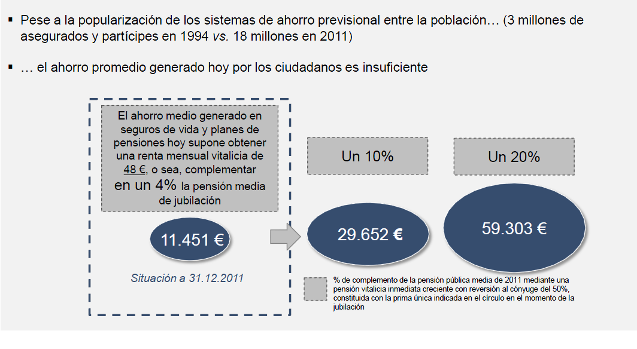
Es necesario un cambio en el patrón del ahorro
9

Slide 10
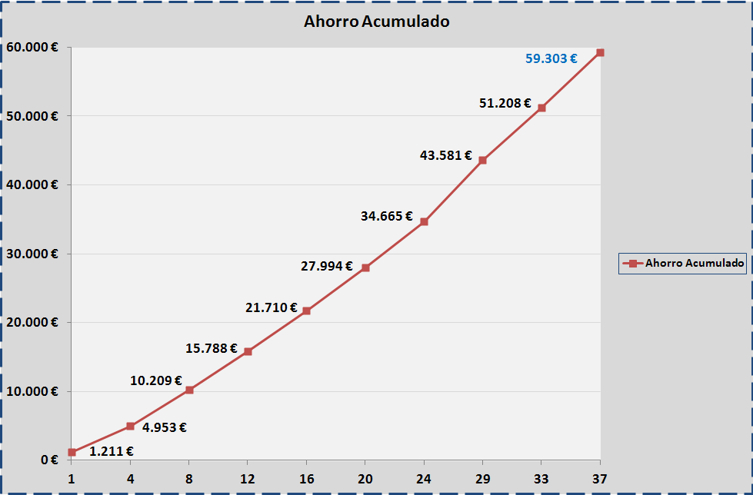
Ejemplo de acumulación del ahorro
Ciudadano de 30 años
Edad de jubilación a los 67 años
Ahorro de 3.30€ al día (99€ al mes)
Ahorro acumulado a los 67 años (37 años de ahorro)
Renta mensual vitalicia resultante 249€
Complemento 20% pensión
59.303 €
El capital constituido ha sido deflactado con un 2% de IPC
10

Slide 11
Propuestas fiscales relacionadas con el ahorro y la previsión

Slide 12
Introducción: La neutralidad fiscal
Desde la anterior reforma del IRPF se viene propugnado la conveniencia de establecer una neutralidad fiscal para todos los instrumentos de ahorro
El propio Informe de la Comisión de Expertos señala también la necesidad de favorecer la neutralidad fiscal del ahorro
La denominada neutralidad fiscal perjudica el ahorro a largo plazo y debilita el papel de inversores institucional de las aseguradoras y gestoras de planes de pensiones
A igualdad de tratamiento, cualquier persona siempre va a optar por la inversión a corto plazo
La iliquidez es una opción por la que cualquier inversor va a pedir una compensación. La entidad aseguradora no puede conceder ninguna retribución adicional que la de los activos en los que invierte, por lo que la compensación tiene que derivar del tratamiento fiscal

Slide 13
Las excepciones a la neutralidad
Hay que establecer una DISCRIMINACIÓN POSITIVA en un doble sentido:
    Para los productos vinculados a la jubilación
    Para las prestaciones en forma de renta vitalicia
Todos los países de la Unión Europea conceden incentivos fiscales a los productos destinados a la jubilación y a las rentas vitalicias.
    FRANCIA
      Tiene varios productos con reducción en base imponible como los Madelin (trabajadores) y los PERP (autónomos)
ITALIA
  Los productos con reducción e base imponible son los FPA (Fondi Pensioni Aperti) y los PIP (Piani Individuali Pensionistici)
ALEMANIA
  Tiene varios productos con reducción en base imponible como los Basic Pension y los Riester

Slide 14
Propuestas fiscales
Propuestas relacionadas con los Sistemas de Previsión Social (Planes de Pensiones, PPA, PPSE)
1.1- Tributación de la rentabilidad acumulada como renta del ahorro
1.2- Favorecer el cobro de las prestaciones en forma de renta vitalicia
1.3- Incentivos especiales para las PYMES
Propuestas relacionadas con seguros de ahorro a largo plazo (rentas vitalicias, PIAS)
2.1- Licuación del patrimonio en rentas vitalicias aseguradas
2.2- Mejorar la fiscalidad de los PIAS

Slide 15
Propuestas relacionadas con los Sistemas de Previsión Social (Planes Pensiones, PPA, PPSE)

Slide 16
Características comunes a los distintos Sistemas de Previsión Social
Productos: Planes de Pensiones individuales y de empleo, Planes de Previsión Asegurado (PPA), Planes de Previsión Social Empresarial (PPSE)
Características: ilíquidos hasta la jubilación, salvo en el caso de situaciones excepcionales (desempleo, enfermedad grave, etc.)
Aportaciones: limitadas a 10.000 euros anuales (12.500 euros en el caso de mayores de 50 años)
Tributación: diferimiento fiscal. Las aportaciones se puede reducir de la base imponible del impuesto, y las prestaciones (tanto la devolución de aportaciones como la rentabilidad acumulada) tributan como renta general (rendimientos del trabajo) al marginal de la escala

Slide 17
1.1- Tributación de la rentabilidad acumulada como renta del ahorro
Carece de sentido que toda la prestación de los sistemas de previsión social, tanto la devolución de aportaciones como la rentabilidad acumulada, tribute como rentas del trabajo al marginal de la escala
Lo anterior supone un tratamiento discriminatorio para los rendimientos financieros que se generan en los instrumentos de previsión social, en comparación con el que reciben otros instrumentos de ahorro, cuyas percepciones se consideran rendimientos del capital mobiliario y tributan como rentas del ahorro al tipo fijo de gravamen del 19% ó 21%
Por tanto, se propone un tratamiento fiscal de las prestaciones de sistemas de previsión social en el que los rendimientos tributen como rentas del ahorro (al tipo fijo del 19 ó 21%), tributando como rendimiento del trabajo únicamente la parte que se corresponde con la devolución de aportaciones

Slide 18
1.2- Favorecer el cobro de prestaciones
en forma de renta vitalicia
Las rentas vitalicias son el instrumento que mayor grado de complementariedad presenta con las prestaciones de la Seguridad Social
  En la actualidad el cobro de forma de renta vitalicia de estos Sistemas de Previsión Social no goza de ningún incentivo fiscal, tributando las rentas percibidas como rendimientos del trabajo, al tipo marginal
  A estos efectos, se propone una reducción del 40% de la parte de la prestación que se corresponde con la devolución de aportaciones siempre toda la prestación o una parte significativa de la misma se cobre en forma de renta vitalicia

Slide 19
1.3- Incentivos especiales para las PYMES
A la vista del escaso o nulo desarrollo de la previsión social complementaria en las PYMES, debería pensarse en incentivos especiales para intentar cambiar esta situación, teniendo en cuanta además la realidad del tejido empresarial que existe en España
Entre estos incentivos estaría la posibilidad de que las PYMES pudieran hacer aportaciones por cuenta de sus empleados a planes de pensiones individuales o planes de previsión asegurados (PPA) sin necesidad de promover un plan de pensiones de empleo o formalizar un plan de previsión social empresarial
Debe tenerse en cuenta que según el Ministerio de Trabajo el 98% de las empresas en España tienen menos de 50 trabajadores

Slide 20
Propuestas relacionadas con seguros de ahorro a largo plazo (rentas vitalicias, PIAS)

Slide 21
Tributación de las rentas del ahorro
Productos: Depósitos, acciones, fondos de inversión, otros seguros de vida (distintos de los PPA)
Características: liquidez
Tributación: los rendimientos/ganancias patrimoniales generadas en más de 1 año tributan como rentas del ahorro al tipo fijo del 19% ó 21% (no se tiene en cuenta el gravamen complementario aplicable en los ejercicios 2012, 2013 y 2014). Adicionalmente, en los fondos de inversión se permite el “salto” de fondo a fondo sin tributar
Propuestas: deberían fomentarse más fiscalmente los productos que den lugar a un ahorro estable, tales como las rentas vitalicias y los PIAS, contribuyendo así a la reducción de la dependencia del ahorro externo

Slide 22
2.1- Licuación del patrimonio en rentas vitalicias aseguradas
Atendiendo al elevado grado de complementariedad de las rentas vitalicias aseguradas con las prestaciones de la Seguridad Social se propone el establecimiento de una exención de los rendimientos del capital mobiliario o de las ganancias patrimoniales que se pongan de manifiesto con ocasión de la transmisión del patrimonio mobiliario o inmobiliario del contribuyente, siempre y cuando el importe obtenido se destine a la constitución de una renta vitalicia asegurada
La vigente Ley del IRPF únicamente prevé este beneficio fiscal para la vivienda habitual de mayores de 65 años o dependientes
Para beneficiarse de este nuevo incentivo fiscal, la renta vitalicia mensual a percibir por el contribuyente no podría superar unos determinados límites

Slide 23
2.2- Mejorar la fiscalidad de los PIAS
  Los PIAS (Planes Individuales de Ahorro Sistemático) son seguros de vida destinados a constituir un ahorro sistemático y con incentivos fiscales (exención de los rendimientos generados en la fase de acumulación) si se cobran en forma de renta vitalicia. No obstante lo anterior, pueden hacerse líquidos perdiendo el incentivo fiscal
  Los PIAS tienen un límite de aportación anual de 8.000 € que hace que los volúmenes de ahorro que pueden llegar a acumularse por personas de más de 50 años (edad a la que muchas personas pueden empezar a ahorrar al terminar el pago de su hipoteca) sea escaso para lograr una renta vitalicia verdaderamente complementaria de la pensión pública
  Dado que la Seguridad Social va empezar a informar de su pensión esperada futura a los trabajadores mayores de 50 años, se propone aumentar el limite de aportación anual para los mayores de 50 años. También se propone eliminar el límite máximo de aportación global establecido en 240.000 €

